Slide 1

A. Ôn và khởi động

Slide 2


ÔN VÀ KHỞI ĐỘNG
Đọc
bùi mũi sủi cửi gửi ngửi
dãy núi
bụi cỏ
gửi thư

Slide 3

Ao thu lạnh lẽo nước trong veo

Slide 4
Ao
eo
eo
Ao thu lạnh lẽo nước trong veo

Slide 5

ao
eo
l
eo
lẽo

Slide 6

chào dao sáo
dẻo đẽo kẹo

Slide 7








Slide 8
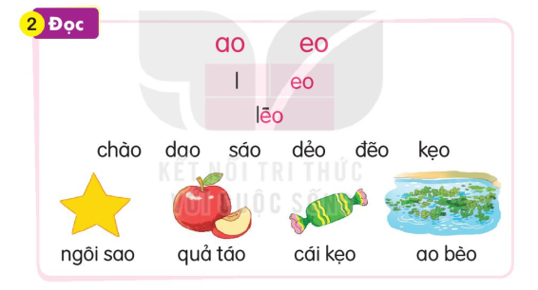

Slide 9


Slide 10
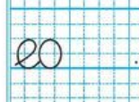

Slide 11


Slide 12


Slide 13
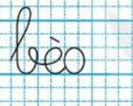

Slide 14





CẢM ƠN THẦY CÔ
VÀ CÁC EM HỌC SINH
The end

